Slide 1
سایت رزرو بلیت سینما ریحانه دهقانان استاد:جناب آقای حسین احمدپناه

Slide 2
مقدمه
موضوع پروژه:
پروژه‌ای که ارائه می‌شود، طراحی و پیاده‌سازی یک سامانه مدیریت سینما است. این سامانه به کاربران اجازه می‌دهد به راحتی فیلم‌ها را مشاهده، سینماها را جستجو و بلیط رزرو کنند.
هدف اصلی پروژه:
هدف این پروژه ساده‌سازی فرایند مدیریت و رزرو بلیط سینما برای کاربران و سینماها است. این سامانه با ارائه اطلاعات به‌روز از فیلم‌ها، نمایش‌ها، سالن‌ها و صندلی‌ها، تجربه‌ای سریع و کارآمد برای کاربران فراهم می‌کند.
اهمیت موضوع پروژه:
با رشد تکنولوژی و استفاده گسترده از سامانه‌های آنلاین، ایجاد پلتفرم‌های مدیریتی برای سینماها به یکی از نیازهای اساسی کاربران و صاحبان سینما تبدیل شده است. این سامانه کمک می‌کند تا دسترسی به خدمات سینمایی ساده‌تر شده و رضایت کاربران افزایش یابد. همچنین به کاهش هزینه‌های عملیاتی و زمان‌بری رزرو بلیط کمک می‌کند.

Slide 3
مشکل یا نیاز شناسایی‌شده:
در بسیاری از سینماها، فرایند رزرو بلیط همچنان به صورت سنتی انجام می‌شود که باعث ایجاد صف‌های طولانی، سردرگمی کاربران و هدررفت زمان می‌شود. همچنین عدم وجود یک سامانه متمرکز برای مشاهده فیلم‌ها، سالن‌ها و انتخاب صندلی، تجربه کاربران را محدود می‌کند.
وضعیت موجود:
اکثر سیستم‌های فعلی، یا به صورت پراکنده فعالیت می‌کنند و یا فاقد امکانات جامع مانند ارائه اطلاعات فیلم‌ها، نمایش زمان‌بندی و امکان رزرو صندلی به صورت آنلاین هستند. کاربران معمولاً مجبور به مراجعه حضوری یا استفاده از سیستم‌های پیچیده و کم‌کیفیت می‌شوند.
دلیل انتخاب موضوع:
نیاز به یک سیستم کاربرپسند و یکپارچه برای حل مشکلات موجود، افزایش سرعت و راحتی کاربران در رزرو بلیط و بهبود مدیریت سینماها، انگیزه اصلی برای طراحی و توسعه این پروژه بوده است. این سامانه با هدف رفع این چالش‌ها و بهبود تجربه کاربران طراحی شده است.

Slide 4
اهداف پروژه
اهداف کوتاه‌مدت:
طراحی و پیاده‌سازی یک سامانه رزرو آنلاین بلیط سینما با قابلیت نمایش فیلم‌ها، زمان‌بندی‌ها و انتخاب صندلی.
ارائه تجربه کاربری آسان و کاربرپسند برای مشتریان.
کاهش مشکلات ناشی از روش‌های سنتی رزرو بلیط.
اهداف بلندمدت:
تبدیل شدن به یک پلتفرم جامع و متمرکز برای رزرو بلیط سینما در سطح کشور.
گسترش امکانات، مانند ارائه تخفیف‌های ویژه، بررسی و امتیازدهی کاربران به فیلم‌ها و سینماها.
دستاوردهای مورد انتظار:
ساده‌سازی فرایند رزرو بلیط برای کاربران.
بهبود دسترسی به اطلاعات فیلم‌ها و سینماها.
جلب رضایت کاربران و سینماها از طریق یک سامانه جامع و هوشمند.

Slide 5
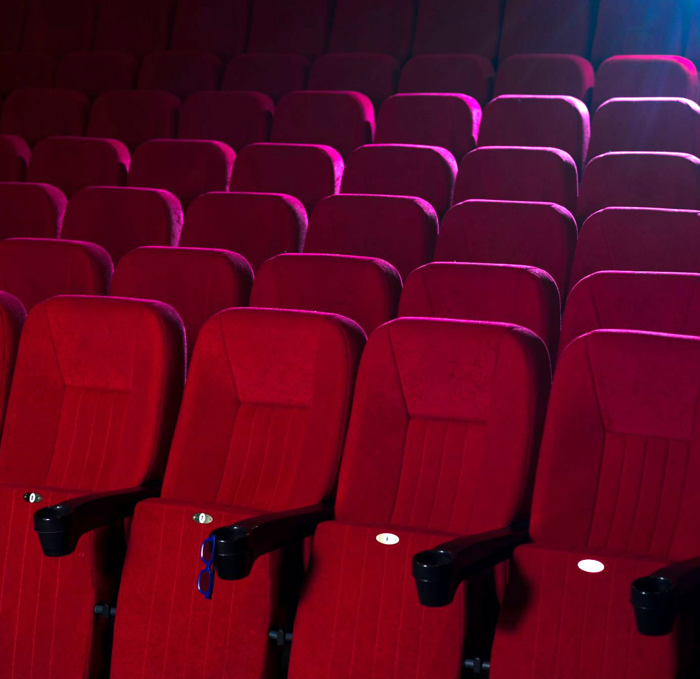
مراحل اصلی انجام پروژه:
تحلیل نیازمندی‌ها:
شناسایی مشکلات و نیازهای کاربران.
تعریف اهداف و الزامات سیستم.
طراحی:
طراحی اولیه رابط کاربری UI
طراحی پایگاه داده برای مدیریت اطلاعات.
پیاده‌سازی:
توسعه کد پروژه با زبان PHP و فریمورک Laravel.
پیاده‌سازی بخش‌های کلیدی شامل: ثبت‌نام، نمایش فیلم‌ها، رزرو صندلی و پرداخت.
تست و عیب‌یابی:
انجام تست‌های دستی و خودکار.
رفع خطاها و بهینه‌سازی کد.

Slide 6
تکنولوژی‌ها و ابزارهای استفاده‌شده
02
01
04
03
زبان‌های برنامه‌نویسی:
نرم‌افزارها و چارچوب‌های استفاده‌شده:
PHP زبان اصلی برای توسعه بخش بک‌اند.
HTML5 و CSS3 برای طراحی رابط کاربری.
JavaScript برای ایجاد تعاملات پویا در بخش فرانت‌اند.
Laravel فریمورک PHP برای توسعه وب، جهت ساخت سامانه‌ای امن و کارآمد.
MySQL برای طراحی و مدیریت پایگاه داده.
Composer PHP برای مدیریت وابستگی‌های.
Visual Studio Code محیط توسعه برای کدنویسی و اجرای پروژه.
سایر ابزارها:
ابزارها و تکنولوژی‌های کلیدی:
Bootstrap برای طراحی رابط کاربری ریسپانسیو و واکنش‌گرا.
Blade موتور قالب‌سازی ارائه شده توسط Laravel برای نمایش صفحات.
WAMP برای اجرای لوکال پروژه.
Google Fonts برای انتخاب فونت‌های جذاب در رابط کاربری.

Slide 7
نتایج پروژه
نتایج به‌دست‌آمده:
پیاده‌سازی یک سامانه جامع و کارآمد برای مدیریت و ارائه خدمات مرتبط با سینما.
ایجاد یک رابط کاربری ساده، کاربرپسند و ریسپانسیو برای کاربران.
طراحی پایگاه داده ساختاریافته که امکان ذخیره و مدیریت اطلاعات
فیلم‌ها، سینماها، زمان‌بندی‌ها و رزرو صندلی را فراهم می‌کند.
بهبود تجربه کاربری از طریق سیستم رزرو آنلاین و ارائه اطلاعات لحظه‌ای.
تست موفقیت‌آمیز سامانه و اطمینان از عملکرد بدون خطا در شرایط مختلف.
دستاوردهای کلیدی:
کاهش خطاهای انسانی در فرآیند مدیریت رزروها و اطلاعات.
تسریع در ارائه خدمات و افزایش رضایت کاربران.
ارائه قابلیت‌های مدرن مانند نمایش پویا، انتخاب صندلی و پرداخت آنلاین.

Slide 8
ویژگی‌ها و مزایای پروژه
نقاط قوت و مزایا:
سیستم رزرو آنلاین سریع و آسان.
رابط کاربری جذاب و کاربرپسند.
مدیریت دقیق اطلاعات فیلم‌ها، سینماها و زمان‌بندی‌ها.
کاهش خطاهای انسانی و بهبود کارایی.
مقایسه با روش‌های مشابه:
نسبت به روش‌های دستی، سرعت و دقت بالاتری دارد.
ارائه امکانات مدرن مانند انتخاب صندلی و پرداخت آنلاین،
در مقایسه با سیستم‌های سنتی برتری دارد.

Slide 9
چالش‌ها
مشکلات:
هماهنگی بین جداول پایگاه داده و ارتباطات آن‌ها.
پیچیدگی پیاده‌سازی انتخاب صندلی و رزرو آنلاین.
محدودیت در زمان‌بندی برای تکمیل پروژه.
راهکارها:
استفاده از ابزارهای دیباگ و مستندات لاراول برای رفع
مشکلات پایگاه داده.
طراحی دقیق مدل‌ها و تست مستمر برای رفع خطاها.
مدیریت زمان و اولویت‌بندی وظایف برای افزایش بهره‌وری.

Slide 10
نتیجه‌گیری
در این پروژه، سامانه‌ای برای رزرو آنلاین بلیط سینما با امکاناتی همچون انتخاب صندلی، نمایش زمان‌بندی فیلم‌ها، و مدیریت سینماها طراحی و پیاده‌سازی شد. اهداف اصلی، از جمله بهبود تجربه کاربر و تسهیل فرآیند رزرو، با موفقیت تحقق یافت و سامانه توانست نیازهای تعریف‌شده را برآورده کند.

Slide 11
پیشنهادها برای آینده افزودن قابلیت پرداخت آنلاین از طریق درگاه‌های مختلف. طراحی اپلیکیشن موبایل برای دسترسی آسان‌تر کاربران. ارائه سیستم امتیازدهی و نظرسنجی کاربران برای بهبود خدمات. گسترش سامانه به دیگر حوزه‌های سرگرمی مانند کنسرت‌ها و تئاتر.

Slide 12
تشکر از توجه شما

